Slide 1
ベルトアクション トレジャー(仮)
チーム高松
中田 小山 森本 池田

Slide 2
ブラッシュアップ２
ランゲーム決定
エンドレス耐久 距離
ライフ３つ
移動 前後 左右
トラップ
例：岩、とげ
時間があれば追加
アイテム
競技性
進んだ距離で競う
ジャンプ 奥行
障害物を避ける

Slide 3
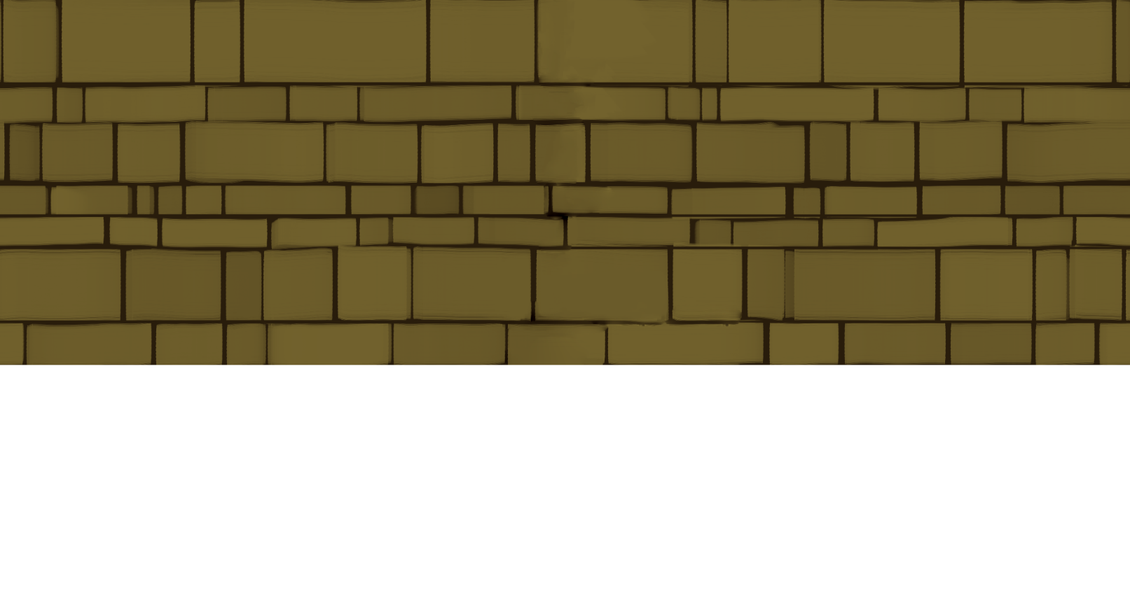
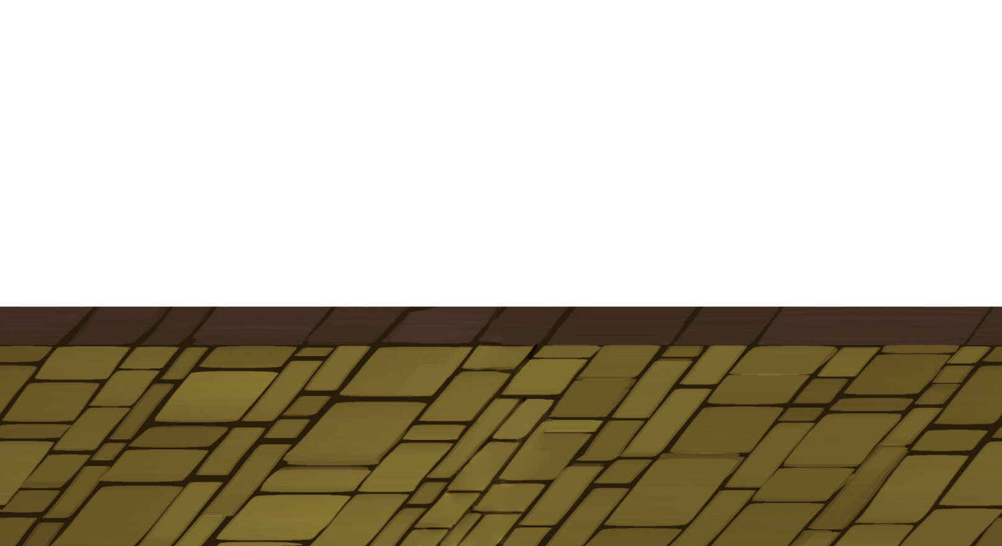

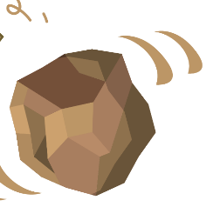
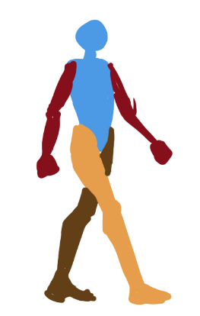


ライフがなくなるとゲームオーバー
１.１１ｋｍ
疾走距離を競う
プレイヤー(仮)
トラップに当たると
ダメージ
アイテム拾う「回復」

